Slide 1



Projeto de Desenvolvimento do Turismo Regional

Slide 2

Desenvolvimento Regional via Turismo
Rota Águas e Pedras
FASE 1
Análise, estruturação e construção de projetos
Assessoria para pesquisa de mercado
Definição de posicionamento
Elaboração projetos estratégicos
FASE 2
Sustentação dos projetos
Elaboração de Planos Municipais de Turismo
Fortalecimento da governança regional

Slide 3

FASE 1 - Etapas do Trabalho
Pesquisa
Projeto Estratégico de Turismo Regional
Workshop 4
Workshop 3
Workshops 1 e 2
Alternativas de Posicionamento

Slide 4
Estimativa de Cronograma - Projeto Águas e Pedras
Etapas | Frentes | Mês
 |  | Set | Out | Nov | Dez | Mar | Abr | Maio | Jun
Etapa 1 Pesquisa | Radares Turísticos nos municípios
 | Pesquisa com turistas na Região
 | Pesquisa de referências (benchmarkings)
 | Workshop criativo em Porto Alegre
Etapa 2 Workshops 1 e 2 | Workshop 1 na Região “O turismo nos dias de hoje”
 | Workshop 2 na Região “Oportunidades e desafios para o turismo na Rota das Águas e Pedras”
Etapa 3 Alternativas de posicionamento | Trabalho interno da equipe do IPM-Unisinos a partir das etapas 1 e 2
Etapa 4 Workshop 3 | Workshop 3 na Região “Posicionamento da Rota das Águas e Pedras”
Etapa 5 Projetos Estratégicos | Trabalho interno da equipe do IPM - Unisinos
Etapa 6 Workshop 4 | Workshop 4 na Região para apresentação final e início do plano de ações – 29/Junho/22

Slide 5
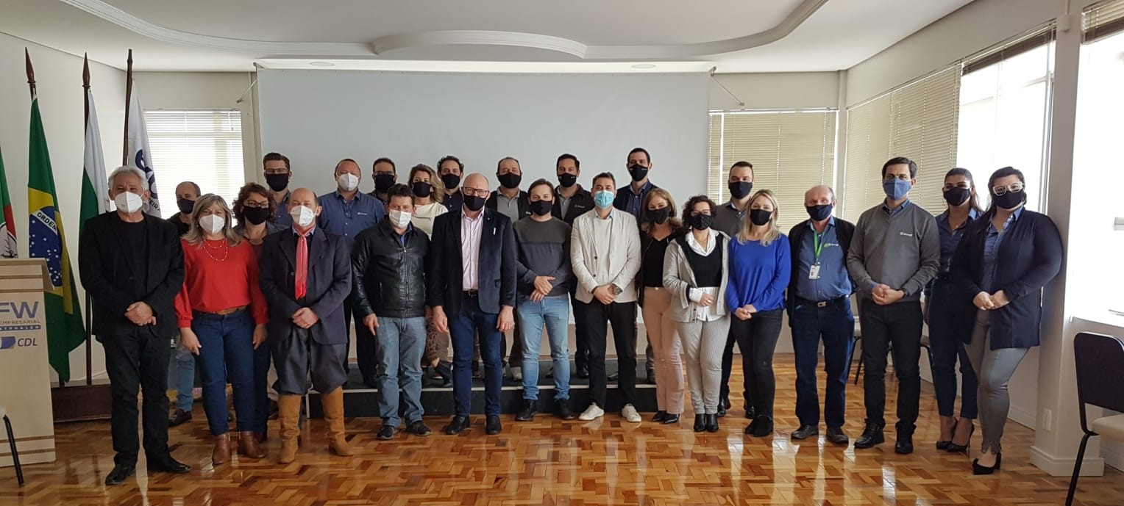
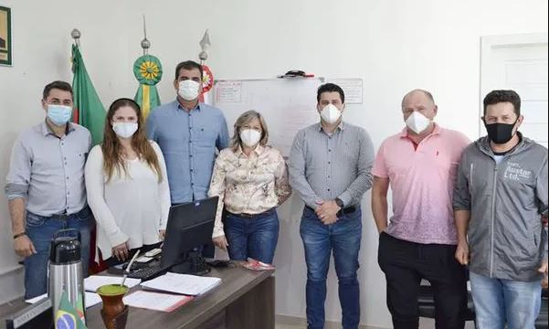
FASE 1 – Em fotos..
“Pesquisas de Referenciais Turísticos” realizadas pela Unisinos em todos os municípios integrantes no mês de Setembro/2021
“Eventos Micro Regionalizados” com Prefeitos e Lideranças em Julho/2021, para apresentação da iniciativa e engajamento dos públicos e municípios.
Momentos reuniram todos os municípios e foram realizados em Planalto/RS, Rodeio Bonito/RS, Seberi/RS e Frederico Westphalen/RS.

Slide 6
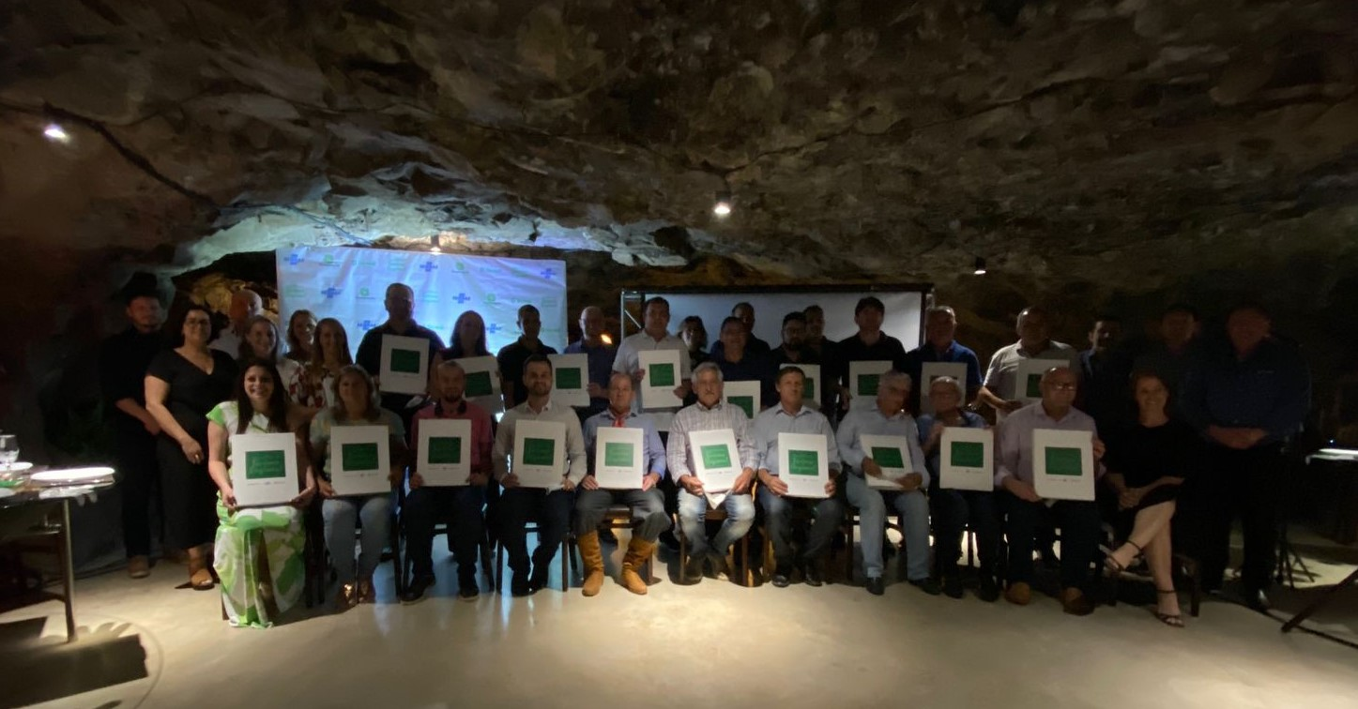
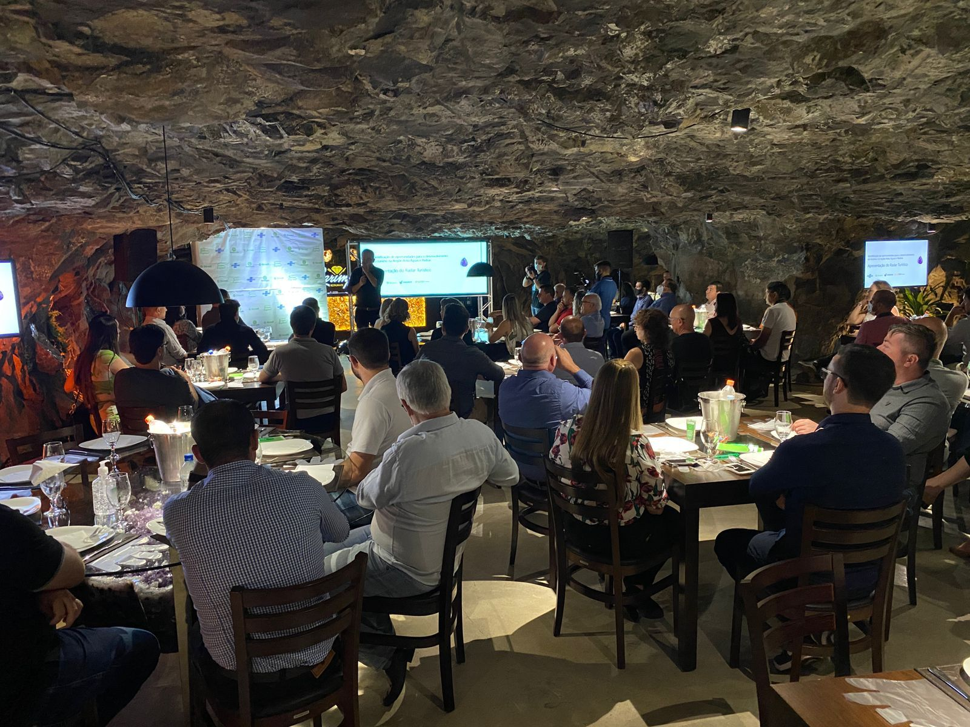
FASE 1 – Em fotos..
Lançamento e entrega do “Radar Turístico Municipal” em Dezembro/2021, reunindo lideranças e representantes dos 20 municípios que integram a iniciativa.
Momento histórico ocorrido no Restaurante Subterrâneo em Ametista do Sul/RS

Slide 7
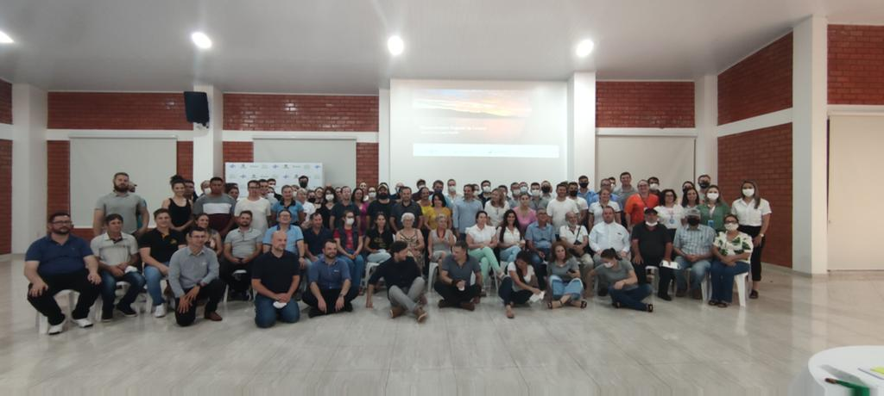
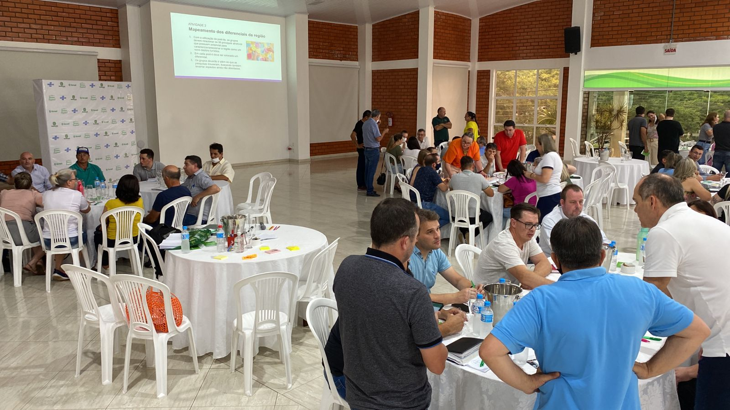
FASE 1 – Em fotos..
Workshop sobre “Oportunidades e Desafios para o Turismo na Rota das Águas e Pedras”, ocorrido em Dezembro/2021 nas dependências do Centro de Eventos em Rodeio Bonito/RS.
Momento histórico de cocriação e sinergia entre os diferentes municípios e atores do turismo regional.

Slide 8
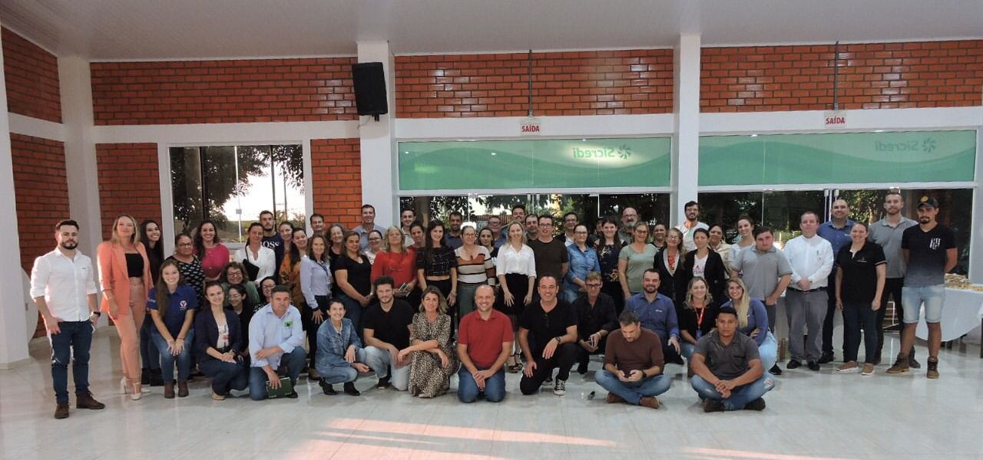
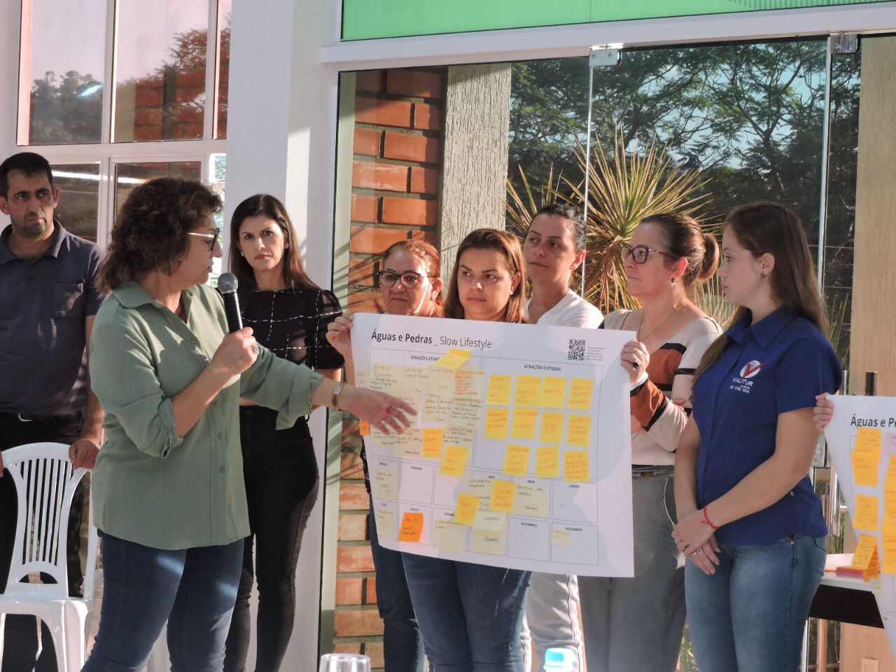
FASE 1 – Em fotos..
Workshop sobre “Posicionamento da Rota das Águas e Pedras”, realizados no Centro de Eventos em Rodeio Bonito/RS no mês de Abril/2022

Slide 9
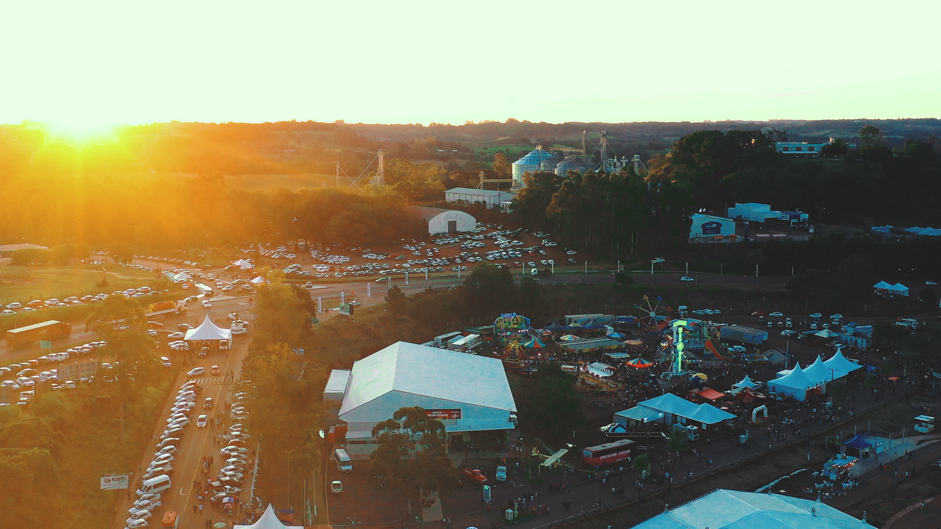
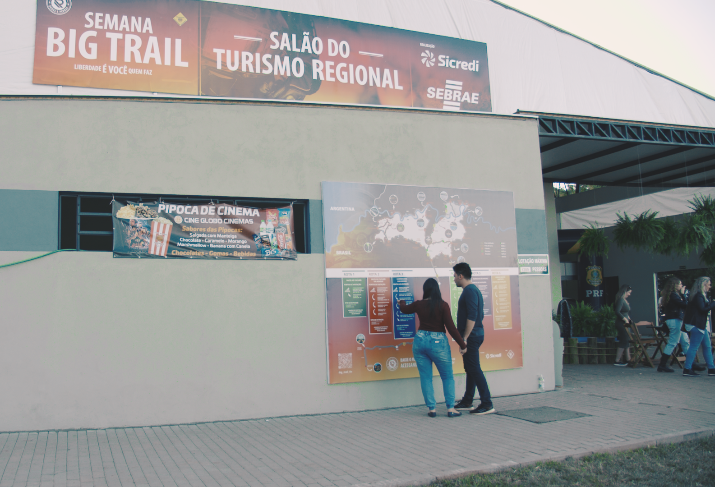
Expofred 2022 – Salão do Turismo Regional

Slide 10
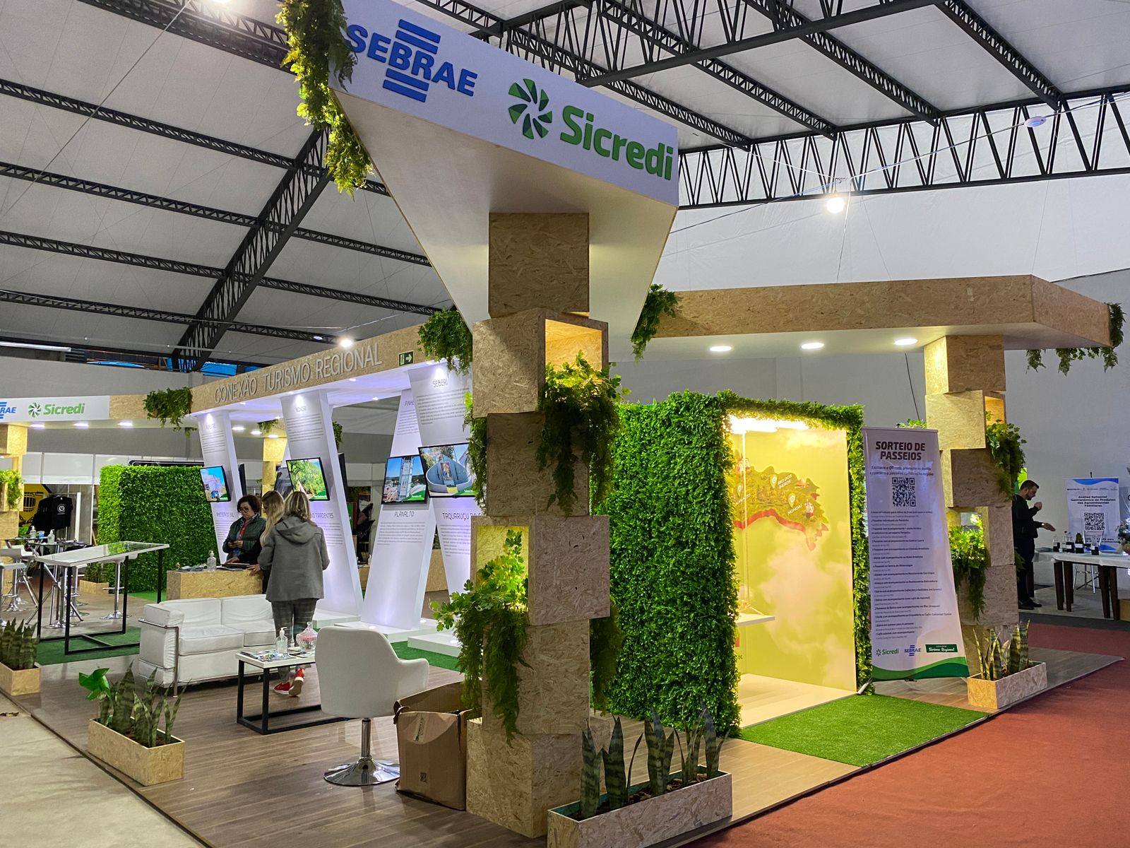
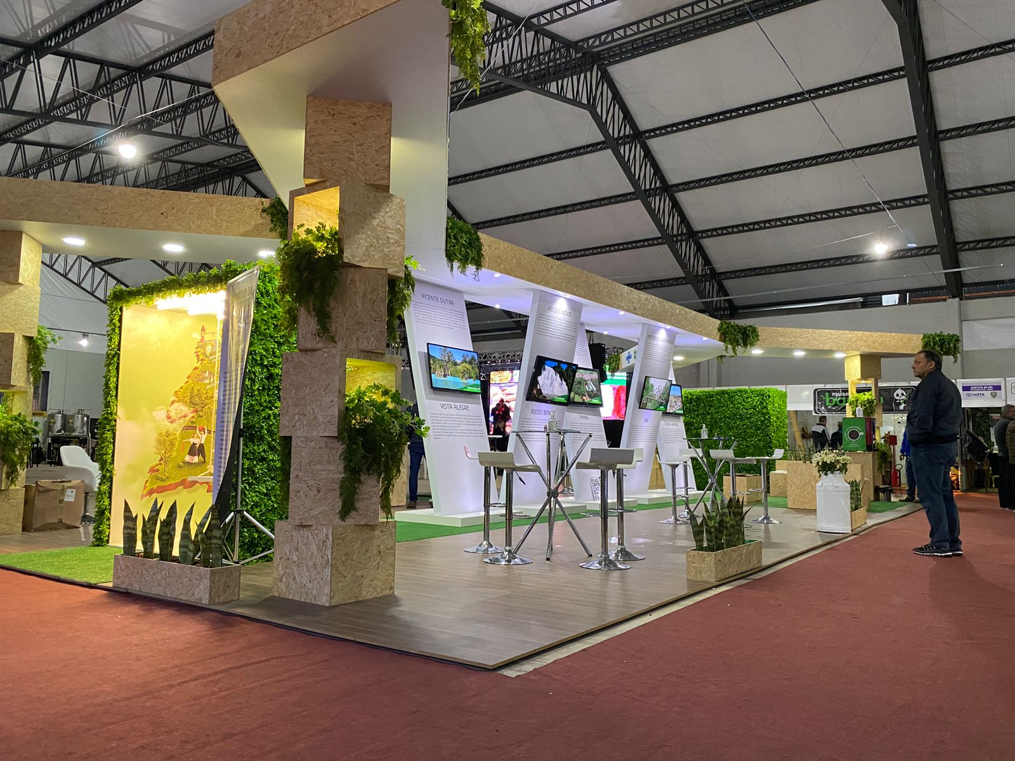
Expofred 2022 – Salão do Turismo Regional
Estrutura concebida em parceria com o Sebrae/RS, a qual apresentou as potencialidades dos 20 municípios e através de experiências sensoriais e culturais.

Slide 11
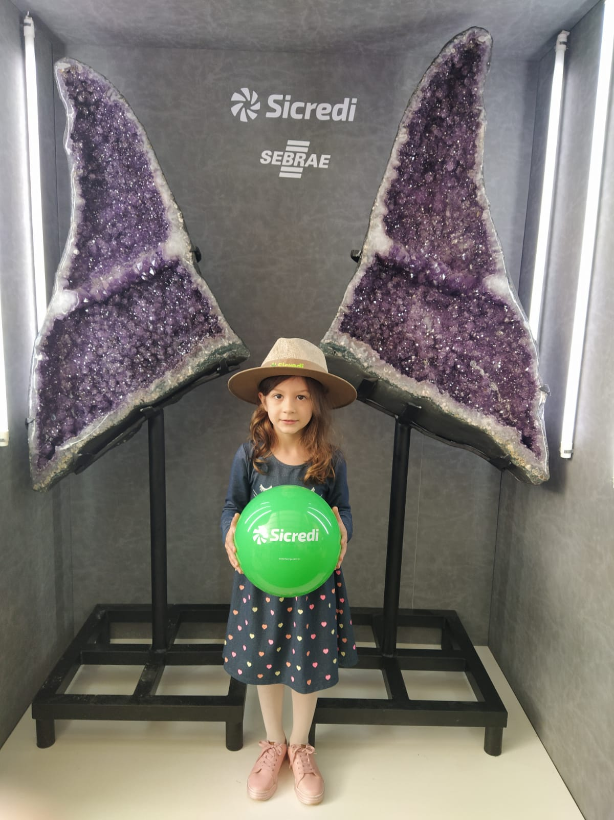
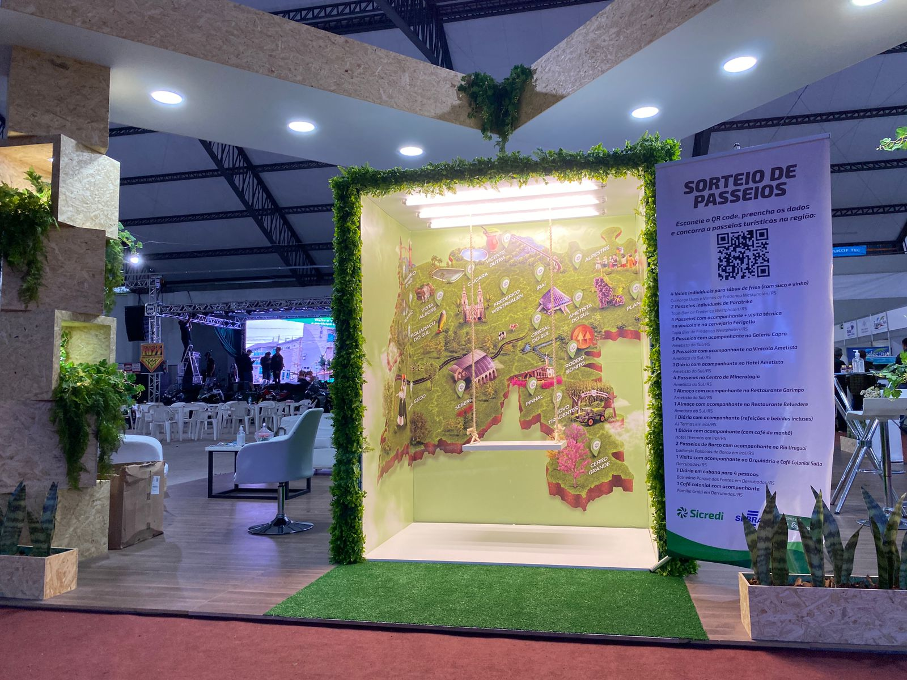
Salão do Turismo Regional
Expofred 2022

Slide 12
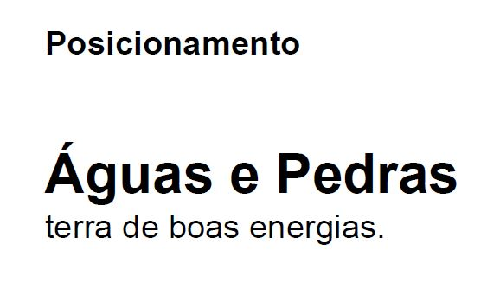
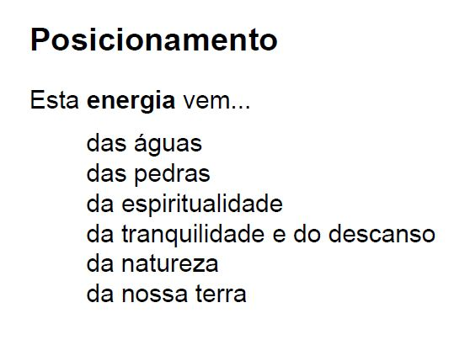

Slide 13
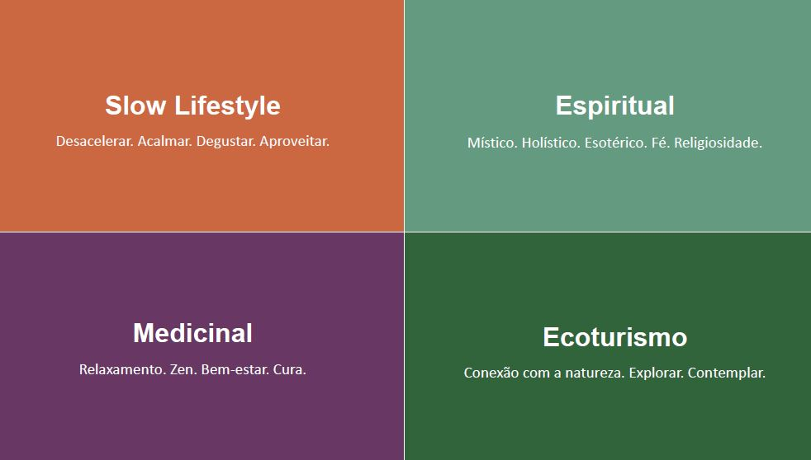

Slide 14
Engajamento e Comprometimento Poder Público
Elaboração dos Planos Municipais de Turismo
Fortalecimento e Qualificação da Governança Regional do Setor
Objetivo:
Comprometimento do poder público para apoiar e implantar as recomendações do Radar e dos Projeto Estratégico.
Ações:
Apresentar e retomar o resultado do Radar Turístico (por município) através de agendas individuais com Prefeitos e secretários de turismo.
Participação no Fórum Gramado de Estudos Turísticos (17 e 18 de agosto).
Visitas técnicas de benchmarking (Gramado/RS e Bento Gonçalves/RS).

Slide 15
Engajamento e Comprometimento Poder Público
Elaboração dos Planos Municipais de Turismo
Fortalecimento e Qualificação da Governança Regional do Setor
Objetivo:
Construção das políticas públicas de turismo e de desenvolvimento, a partir do Projeto Estratégico da Região.
Procedimentos metodológicos:
Realização de palestra no município para alinhamento dos participantes.
Workshop de construção do plano.
Elaboração do Planos Municipais.

Slide 16
Engajamento e Comprometimento Poder Público
Elaboração dos Planos Municipais de Turismo
Fortalecimento e Qualificação da Governança Regional do Setor
Objetivos:
Desenvolvimento e qualificação da governança regional.
Fortalecimento dos Conselhos Municipais.
Procedimentos metodológicos:
Encontro regional de turismo de integração e alinhamento estratégico (palestra + visita na região).
Consultoria de acompanhamento e apoio para os conselhos municipais.
Visitas técnica de benchmarking (Costa Doce).
Participação no Festuris (novembro).

Slide 17
Desenvolvimento Regional via Turismo
Rota Águas e Pedras
FASE 1
Análise, estruturação e construção de projetos
6 meses de execução Sicredi - R$ 216.240,00
R$ 360.400,00 Sebrae - R$ 144.160,00
FASE 2
Sustentação dos projetos
6 meses de execução Sicredi - R$ 92.566,00
R$ 426.132,00 Sebrae - R$ 92.566,00
Municípios - R$241.000,00
Total FASE 1 e FASE 2 = R$ 786.532,00

Slide 18
FASE 2 | Sustentação dos Projetos
Cronograma e Investimentos
6 meses de execução
R$ 426.132,00
Sicredi - R$92.566,00
Sebrae - R$92.566,00
Municípios - R$241.000,00
Plano Municipal de Turismo para Municípios com mais de 10 mil habitantes = R$ 19.000,00

